Slide 1
大作业展示
唐子涵

Slide 2
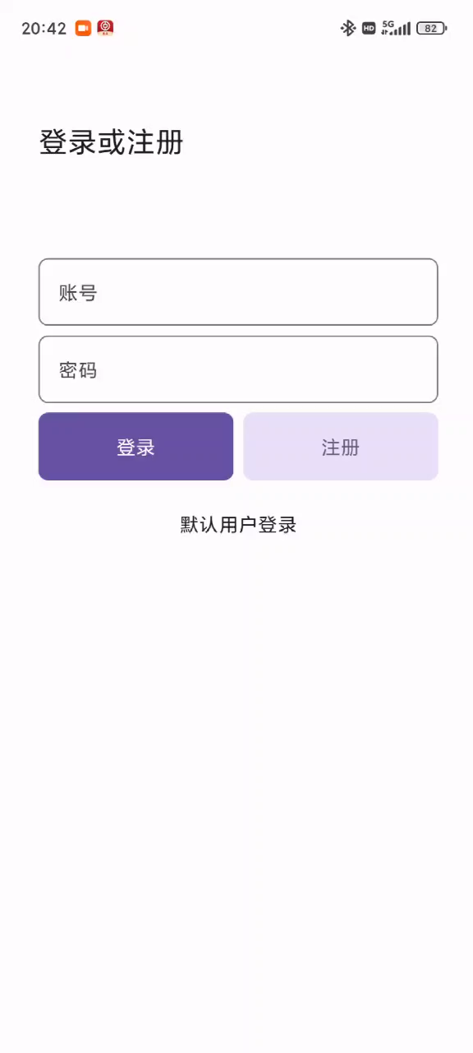
登陆

Slide 3

注册

Slide 4
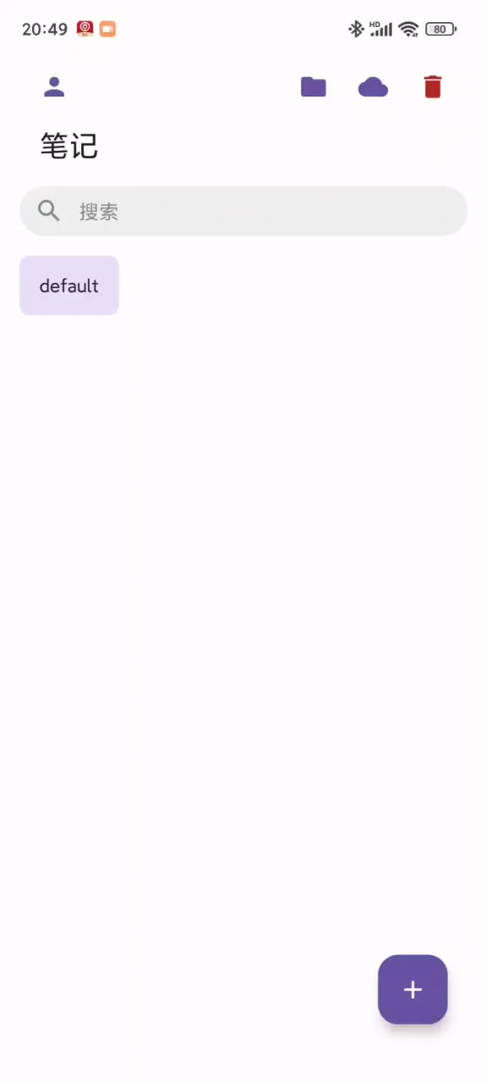
修改密码

Slide 5
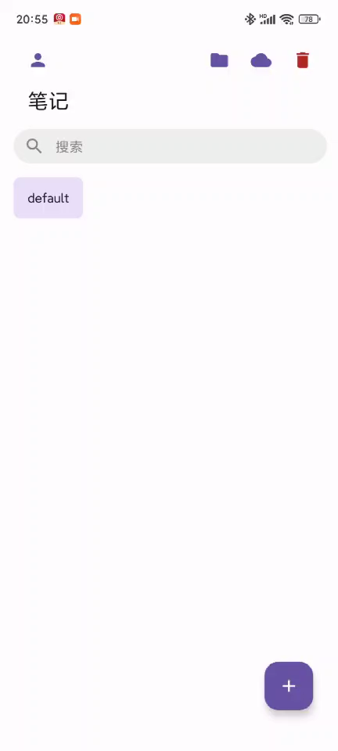
个人信息修改（头像、昵称、个签）

Slide 6
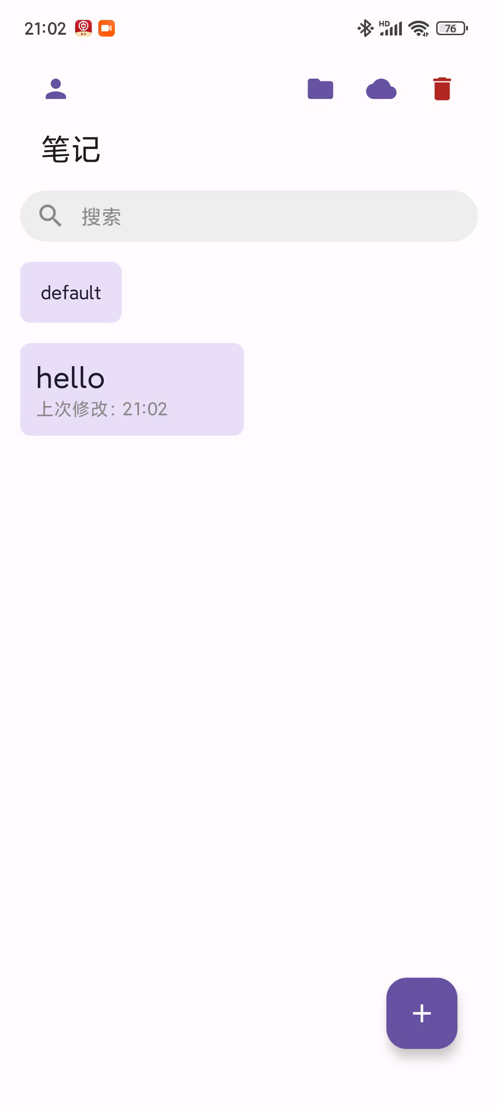
浏览笔记

Slide 7
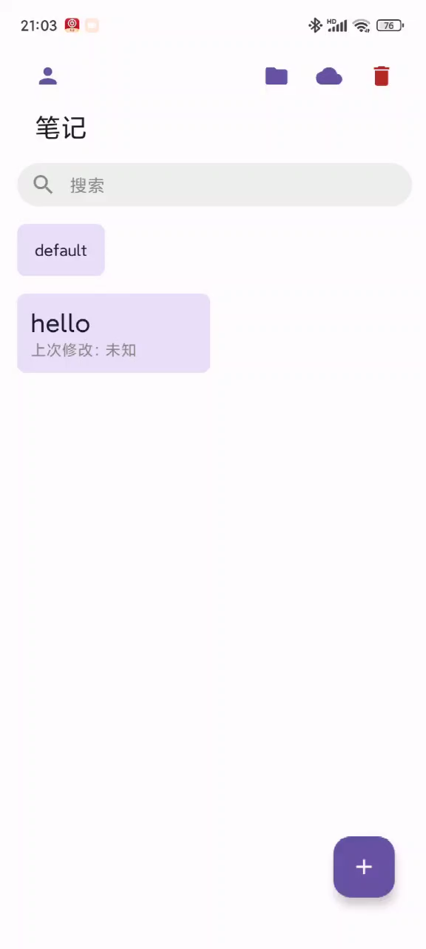
笔记分类

Slide 8
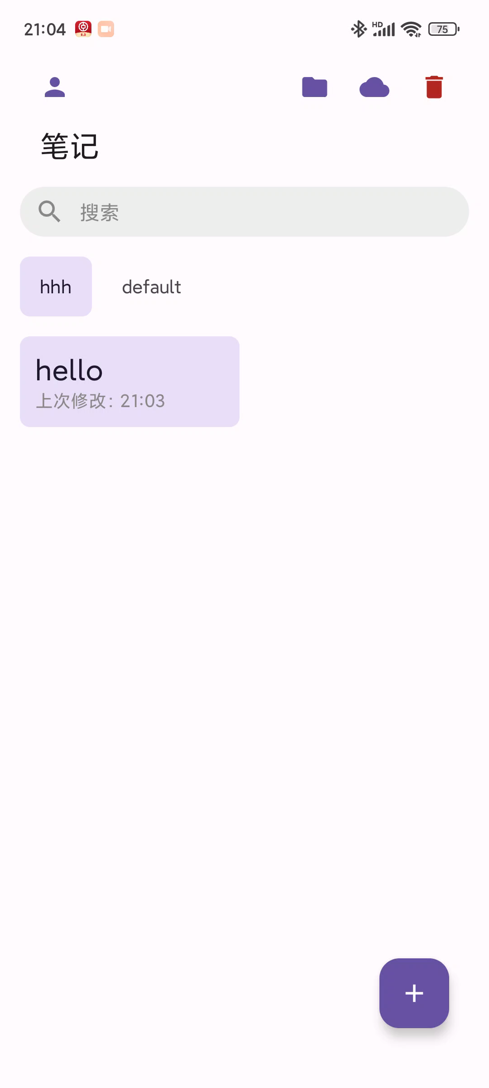
笔记分类

Slide 9
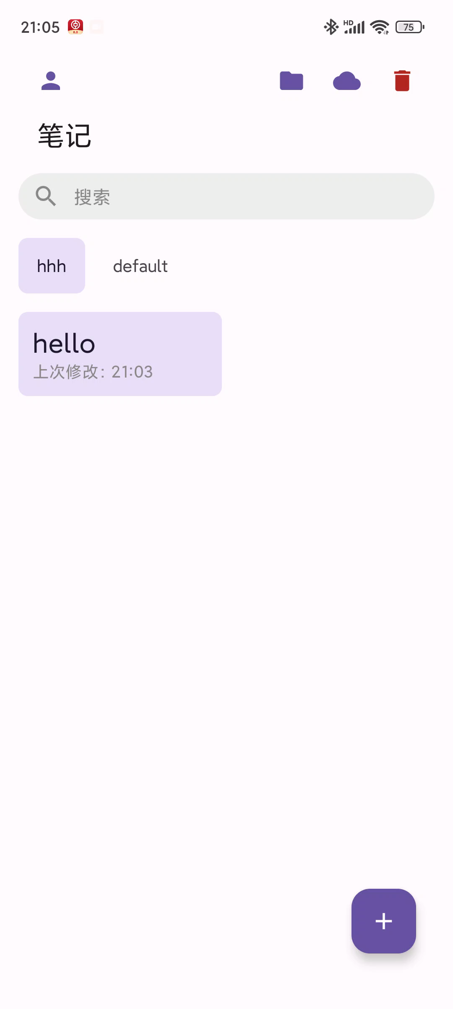
笔记搜索

Slide 10

添加笔记

Slide 11
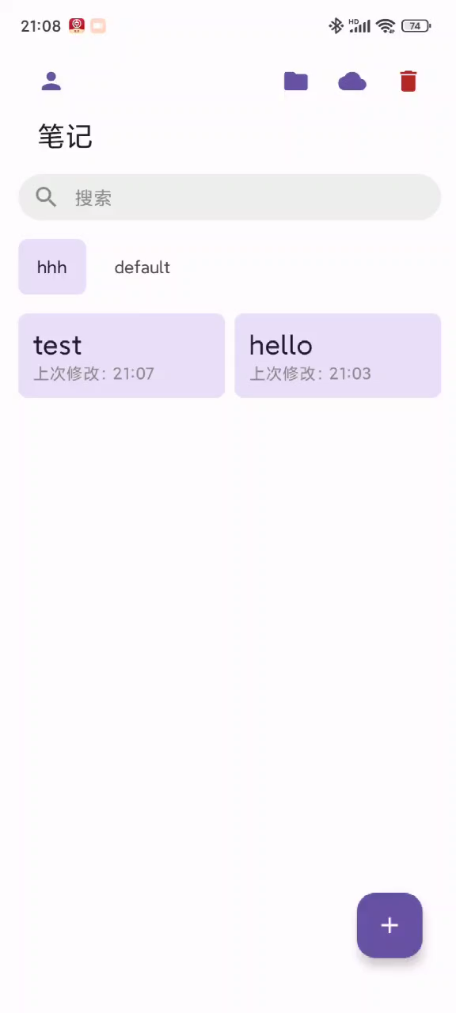
编辑笔记

Slide 12
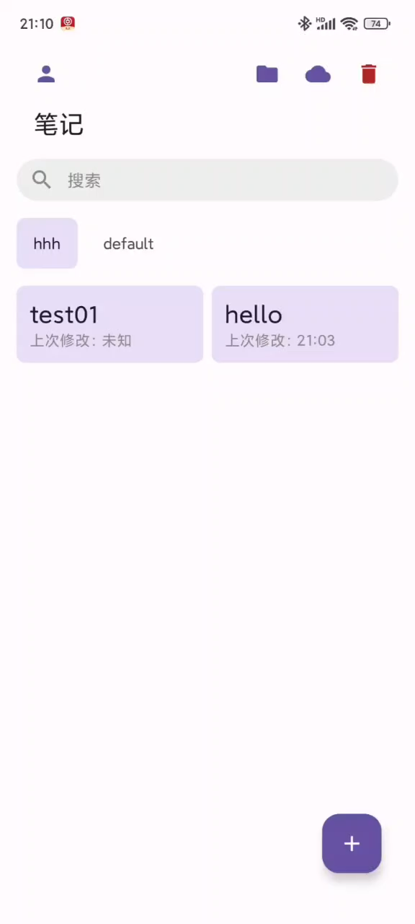
插入图片和音频

Slide 13
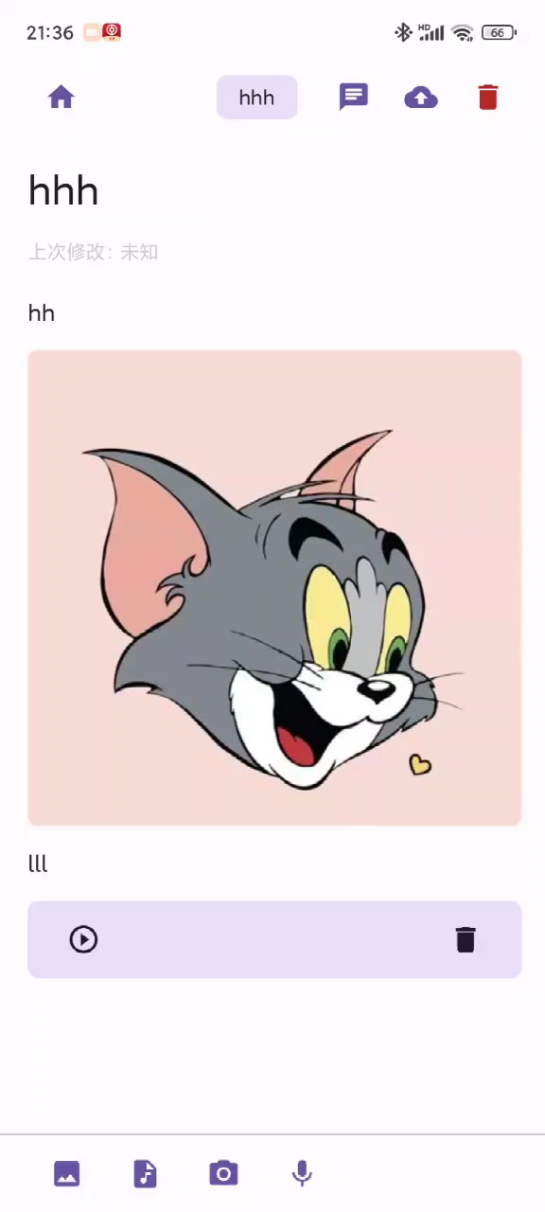
同步云端

Slide 14
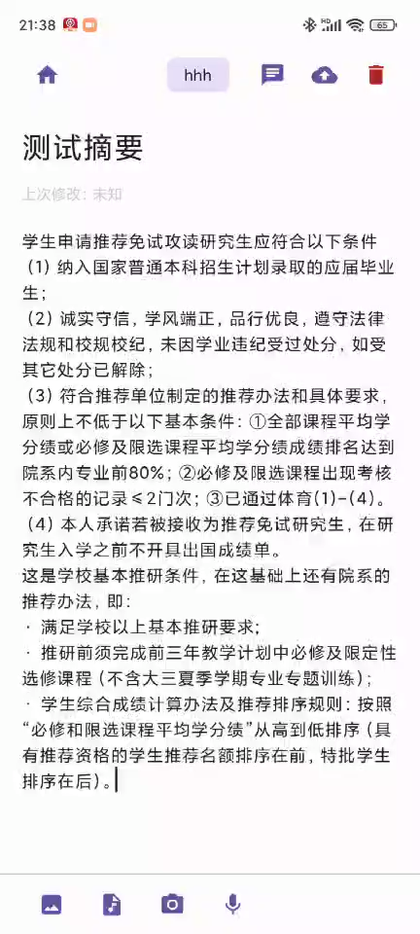
大模型生成笔记摘要

Slide 15
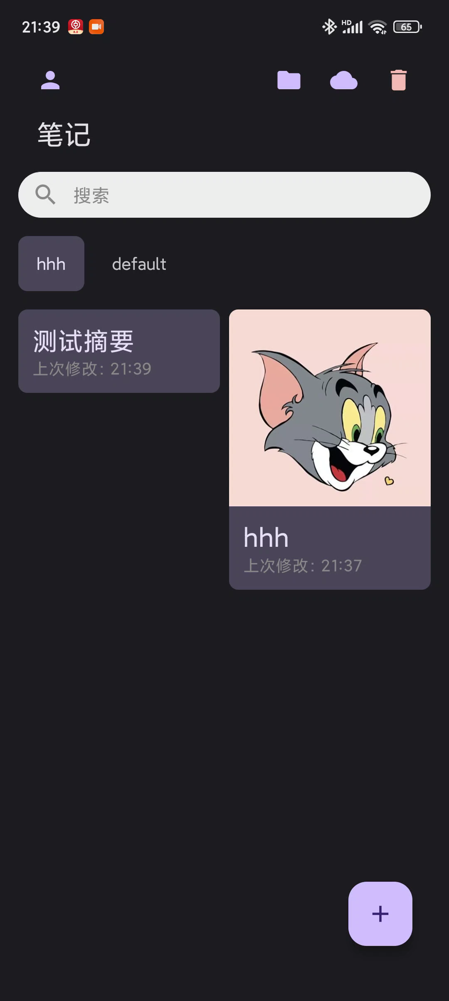
支持深色模式

